Slide 1

Rapport mensuel des actions marketing
Les chiffres clés généraux de février
Notes:
Bonjour Frederic et bienvenue au rapport mensuel des actions marketing

Slide 2

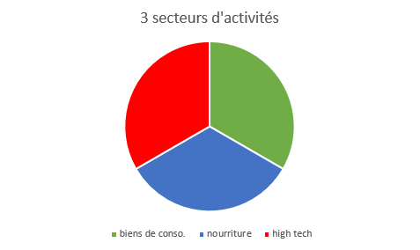
Contexte
: Entreprise de e-commerce de la grande distribution
Problème : Baisse du CA pour le mois de février, quel en est la raison ?
Notes:
Pour contextualiser
Grand Marché est une entreprise de grande distribution qui livre à domicile les commandes effectuées par les clients sur son site Internet
Les 3 secteurs de grand marché sont : la nourriture, les biens de consommation et la high tech
Problème : Baisse du CA pour le mois de février, quel en est la raison ?
C’est ce que nous allons voir dans ce rapport des chiffres clés du mois de février

Slide 3
Sommaire
Proportion des ventes par catégorie de produit et évolution du chiffre d'affaires
Evolution du nombre d'achats des clients et l’évolution du nombre de visites sur le site web au cours du temps
Evolution du ratio au cours du temps
Montant des achats des clients et le temps passé par les visiteurs sur le site web (pour les sessions ayant abouti à un achat)
Evolution de la variabilité du temps passé par les visiteurs sur le site web (pour les sessions ayant abouti à un achat)

Slide 4
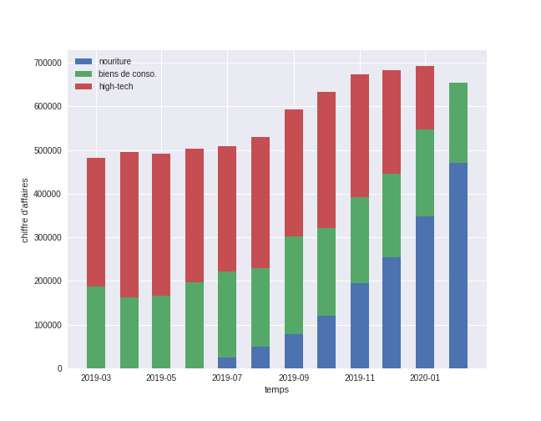
Une nouvelle stratégie qui payera dès le mois prochain
75/80K de CA en mars
Prévision
Notes:
Sur cet histogramme empilé
Evolution CA / secteurs d’activités
12 mois → CA du high tech la + importante
suivi les biens de conso et la nourriture (45%, 33%, 22%)
Nouvelle stratégie entreprise → abandon high tech → ++ nourriture → = bien de conso,
(70%, 30%) sur le mois de février
→ Baisse CA sur février → conjoncturel pas structurel
Si tendance (hausse de la part CA nourriture d’environ 30%/mois) ==
prochain CA global → 75/80k le mois prochain
(Chiffre d’affaires qui baisse le dernier mois alors que le nombre de vente augmente (voir graph suivant)
→ Dû au fait que la moyenne des prix des achats de nourriture (environ 40€) < moyenne des prix de la catégorie high tech (environ 3000€))

Slide 5
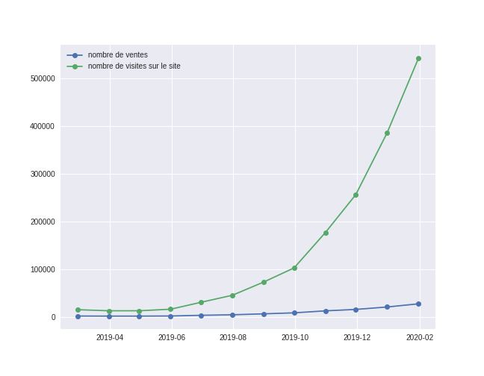
Des ventes qui augmentent, et des visites qui explosent
x30
x15
Notes:
→ graph
2 courbes
Évolution nb achat clients
Evolution nb de visite sur l’année
→ nb de visites → explosion → 20 000 à 550 000 visites/mois → presque x30 en une année (+160 000 rien que ce dernier mois)
→ Nb achat client → grosse augmentation → 2000 à 27 500 ventes/mois → presque x15 en une année (+ 7500 ventes par rapport au mois dernier)
Au vue de la progression de ces visites et de ces ventes, on peut être rassurer sur le CA du mois prochain

Slide 6
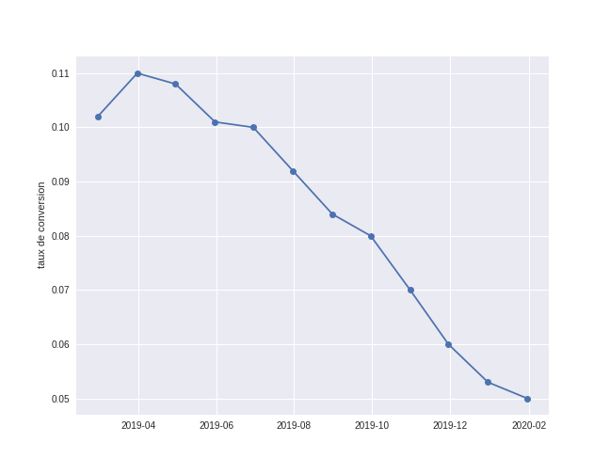
Un ratio toujours en baisse mais des ventes en progrès
11%
Ventes
taux de conversion =
(nombre d’achats des clients)/(nombre de visites)
Ratio moyen e-commerce à 3%
Source : https://www.blogdumoderateur.com/chiffres-cles-e-commerce-2022-taux-conversion-panier-moyen-pages-vues-session/
5%
Notes:
Sur cette Courbe, on peut voir
L’évolution du taux de conversion (nombre d’achats des clients)/(nombre de visites) au cours de cette année
Ratio en baisse (de 11% à 5%)
Visites qui explosent (ventes aussi visites 2x plus)
→ un écart qui se creuse entre le nb de vente et les visites
ratio à 5% très bon
ratio moyen des sites de e commerce à 3%
Pas inquiétude à avoir comme on l’a vu sur le graph précédent, les ventes augmentent
Mais on peut imaginer que les gens viennent sur le site sans forcement acheter à chaque fois → comment faire pour qu’il achète plus quand ils viennent ?
Publicité ciblée pour les clients

Slide 7
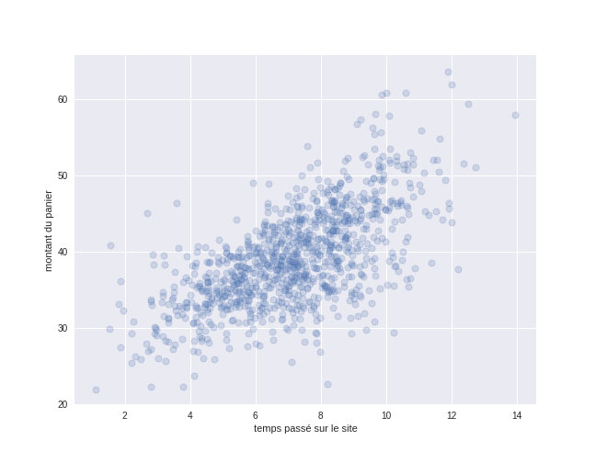
Corrélation entre le Montant des achats des clients et Temps passé par les visiteurs sur le site web (pour les sessions ayant abouti à un achat)
38
7
Notes:
On va parler
montant des achats des clients
temps qu’ils ont passé sur le site pour aboutir a cet achat
A travers ce nuage de point
Le montant du panier
→ dispersé entre 20 et 65€ avec environ 80% des montants entre 30 et 50€
Panier moyen(et médian) → loi normal
→ est d’environ 38€
Le temps que les clients ont passé sur le site web pour leur achat
→ compris entre 0 et 14min avec environ 95% des temps entre 2 et 12min
temps moyen (et médian) passé sur la site pour un achat
→ est d’environ 7min
Corrélation entre les 2,
Tendance dans le nuage de point,
Ellipse plutôt que cercle → corrélation
Analyse : + les clients ont fait un achat important
+ ils ont passé de temps sur le site et inversement

Slide 8
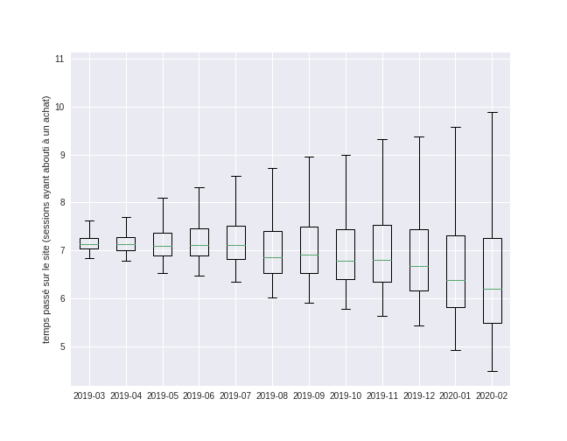
Une variabilité du temps passé par les visiteurs sur le site web (pour les sessions ayant abouti à un achat) en augmentation
IQR = 12s
IQR = 1min 45s
Dispersion x9
Notes:
On va voir maintenant
→ l’évolution de la variabilité du temps passé par les visiteurs sur le site web (pour les sessions ayant abouti à un achat)
→ À travers ces boites à moustaches
→ médiane (mesure de tendance centrale) diminue (7,1 à 6,2 ce mois ci)
→ dispersion augmente (écart interquartile qui augmente) x9 depuis 1 an
→ MAIS temps moyen d’une session sur le site qui abouti à un achat reste identique
→ Mais la dispersion est environ multipliée par 9
→ DONC variabilité du temps passé par les visiteurs sur le site web (pour les sessions ayant abouti à un achat) est de + en + importante
Cela est peut etre du à l’augmentation du nb de visites, avec un échantillon plus grand, plus de chance d’avoir des cas extrêmes
(Plusieurs types clients,
Certains achètent très vite, d'autres plutôt lentement
peut être intéressant de faire des groupes voir si la catégorie de produits influent sur la vitesse d’achat)

Slide 9
Conclusion
Une baisse du CA conjoncturel
Un taux de conversion presque 2x supérieur à la moyenne du marché
Une dispersion multiplié par 9
Notes:
Pour conclure ce rapport mensuel,
baisse CA pour le mois de février conjoncturel,
du au changement de stratégie (abandon du secteur high tech)
CA va remonter dès le mois prochain selon les prévisions et les progressions du nb de visites et de ventes
taux de conversion en baisse mais les ventes continue d’augmenter
il reste cependant bon par rapport à la moyenne du marché (presque 2x supérieur)
Piste : programme de fidélité, publicité ciblée pour convertir + de visites
dispersion multiplié par 9 (écart interquartile)
cela peut être du au grand nombre de visite, en effet,
plus l’échantillon augmente, plus il y a de chances qu’il y est des valeurs extrêmes

Slide 10
Merci pour votre attention

